Slide 1
사진전 프로젝트
프로젝트실습수업 D반
2019136025 김정래
2016133018 김완섭
2017133071 이우진

Slide 2
목차
1. Introduction
2. Functions
3. Architecture
4. Technical Stack
5. Screen Shot
6. Lesson Learned

Slide 3
1. Introduction
사진 전시 갤러리
특정 사진작가가 아닌 상업적 무료 사진을 전시
필터를 통해 원하는 카테고리의 사진을 볼 수 있음

Slide 4
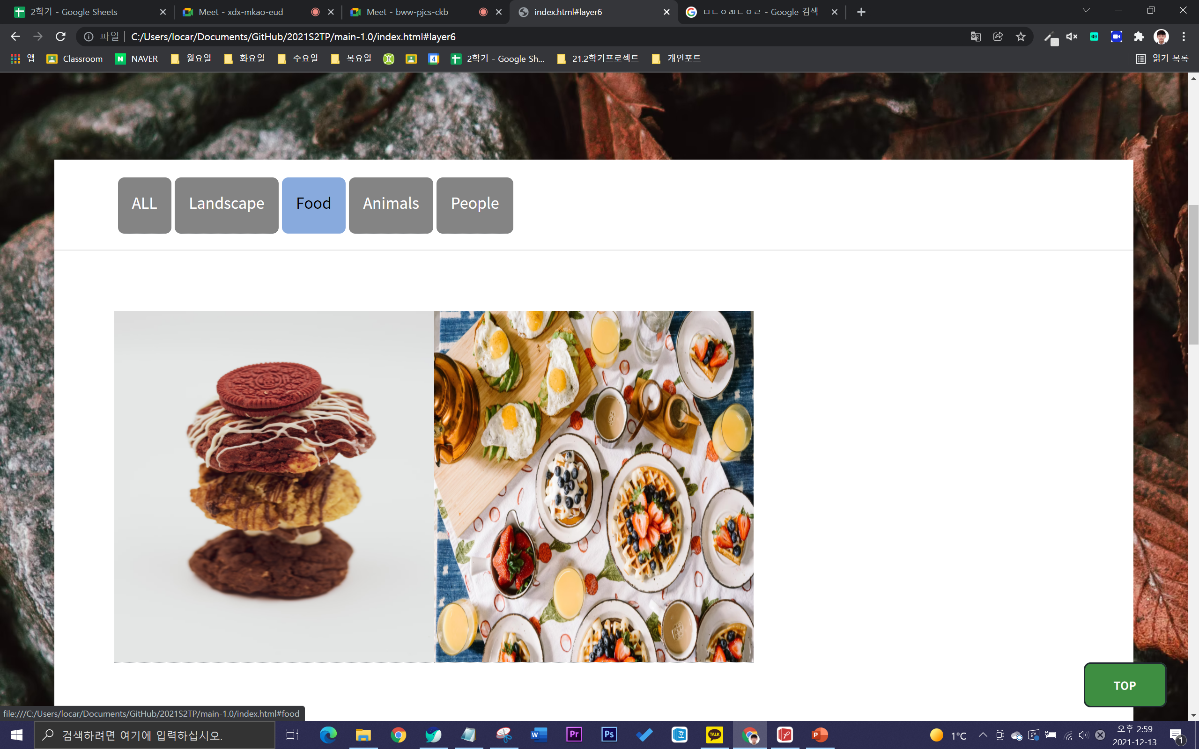
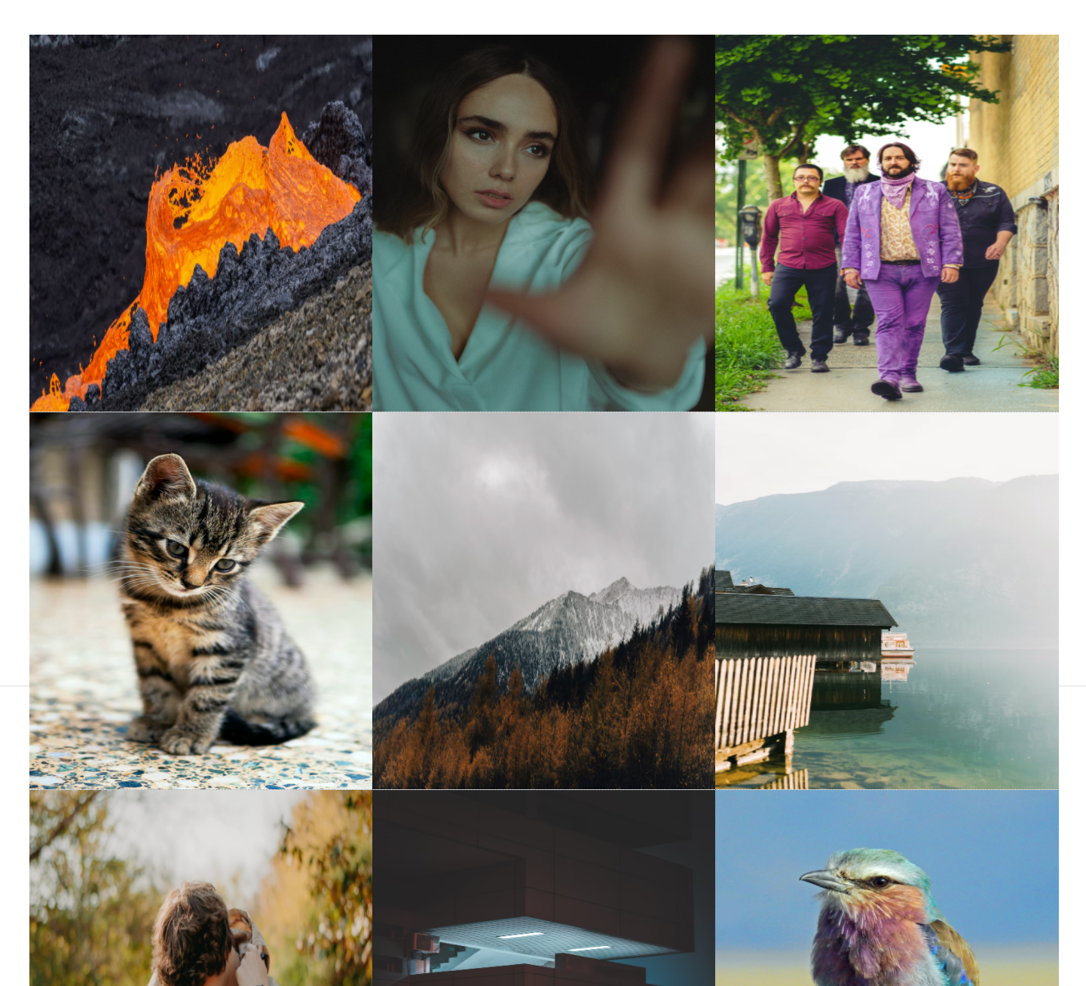
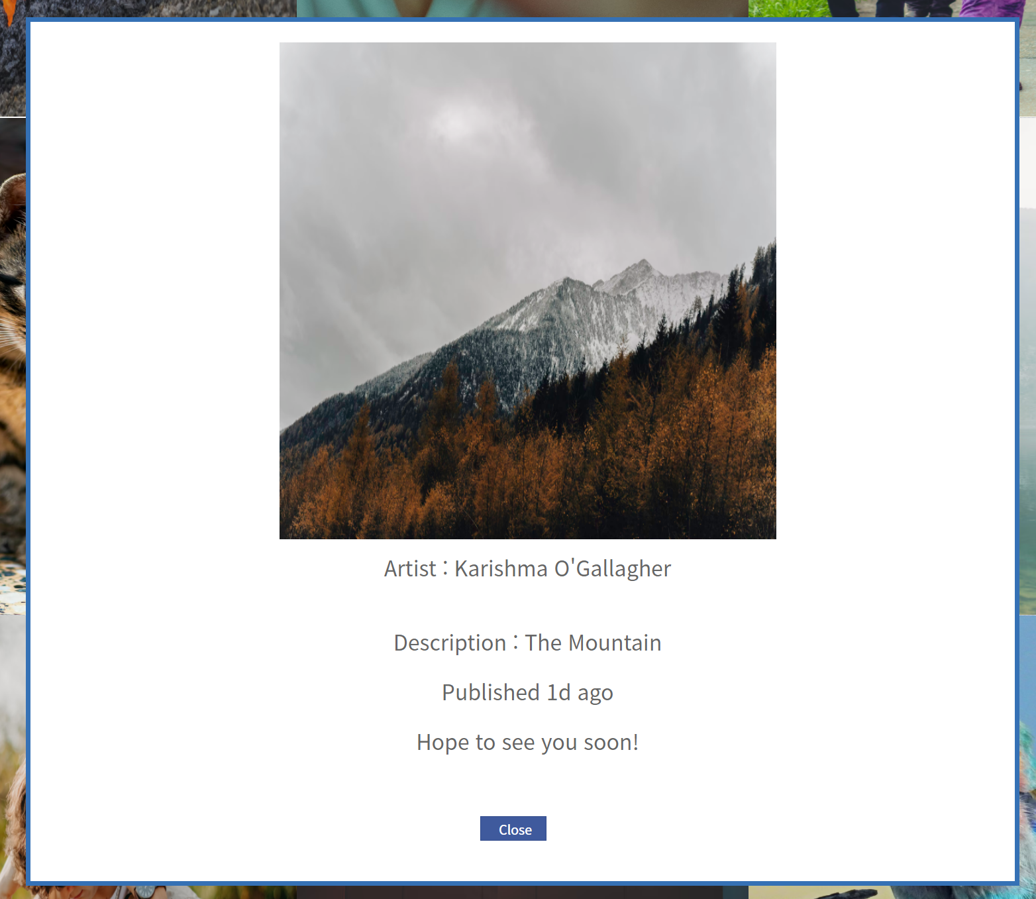
2. Functions
메인페이지 – 갤러리형식 이미지 보여주기
메인페이지 – 버튼을 통해 카테고리 별로 이미지 모아보기
상세페이지 – 사진을 눌러 상세정보 보기(팝업창)
메인페이지 – Top버튼을 통해 페이지 상단으로 이동

Slide 5
3. Architecture
css, js, font
urls.py
static 위치 저장(os)
우리가 보는 페이지
index.html
settings.py
DB 서버
보여줄 페이지와 나타낼 주소를 저장
DB정보 입력
views.py
DB 테이블의 정보를 Class로 저장
보여줄 템플릿, DB의 정보를 받아 저장
models.py

Slide 6




4. Technical Stack

Slide 7
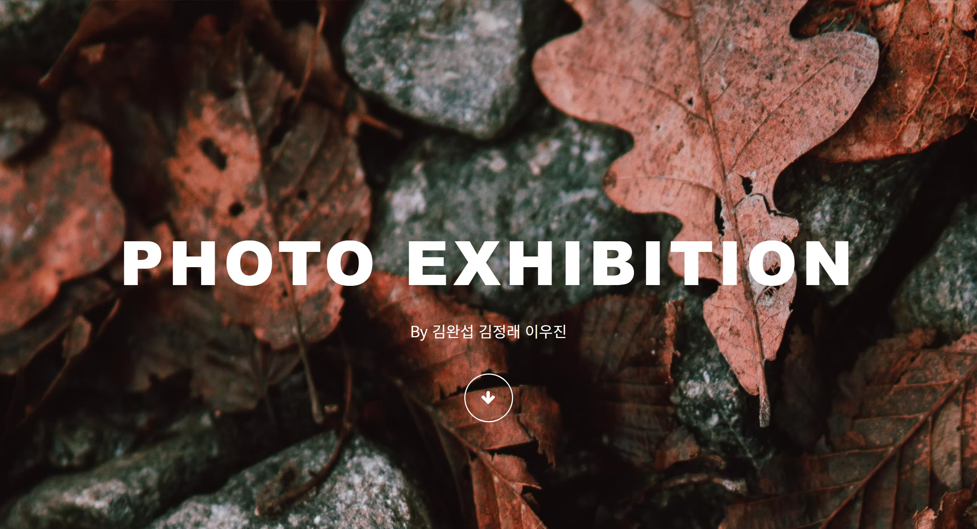
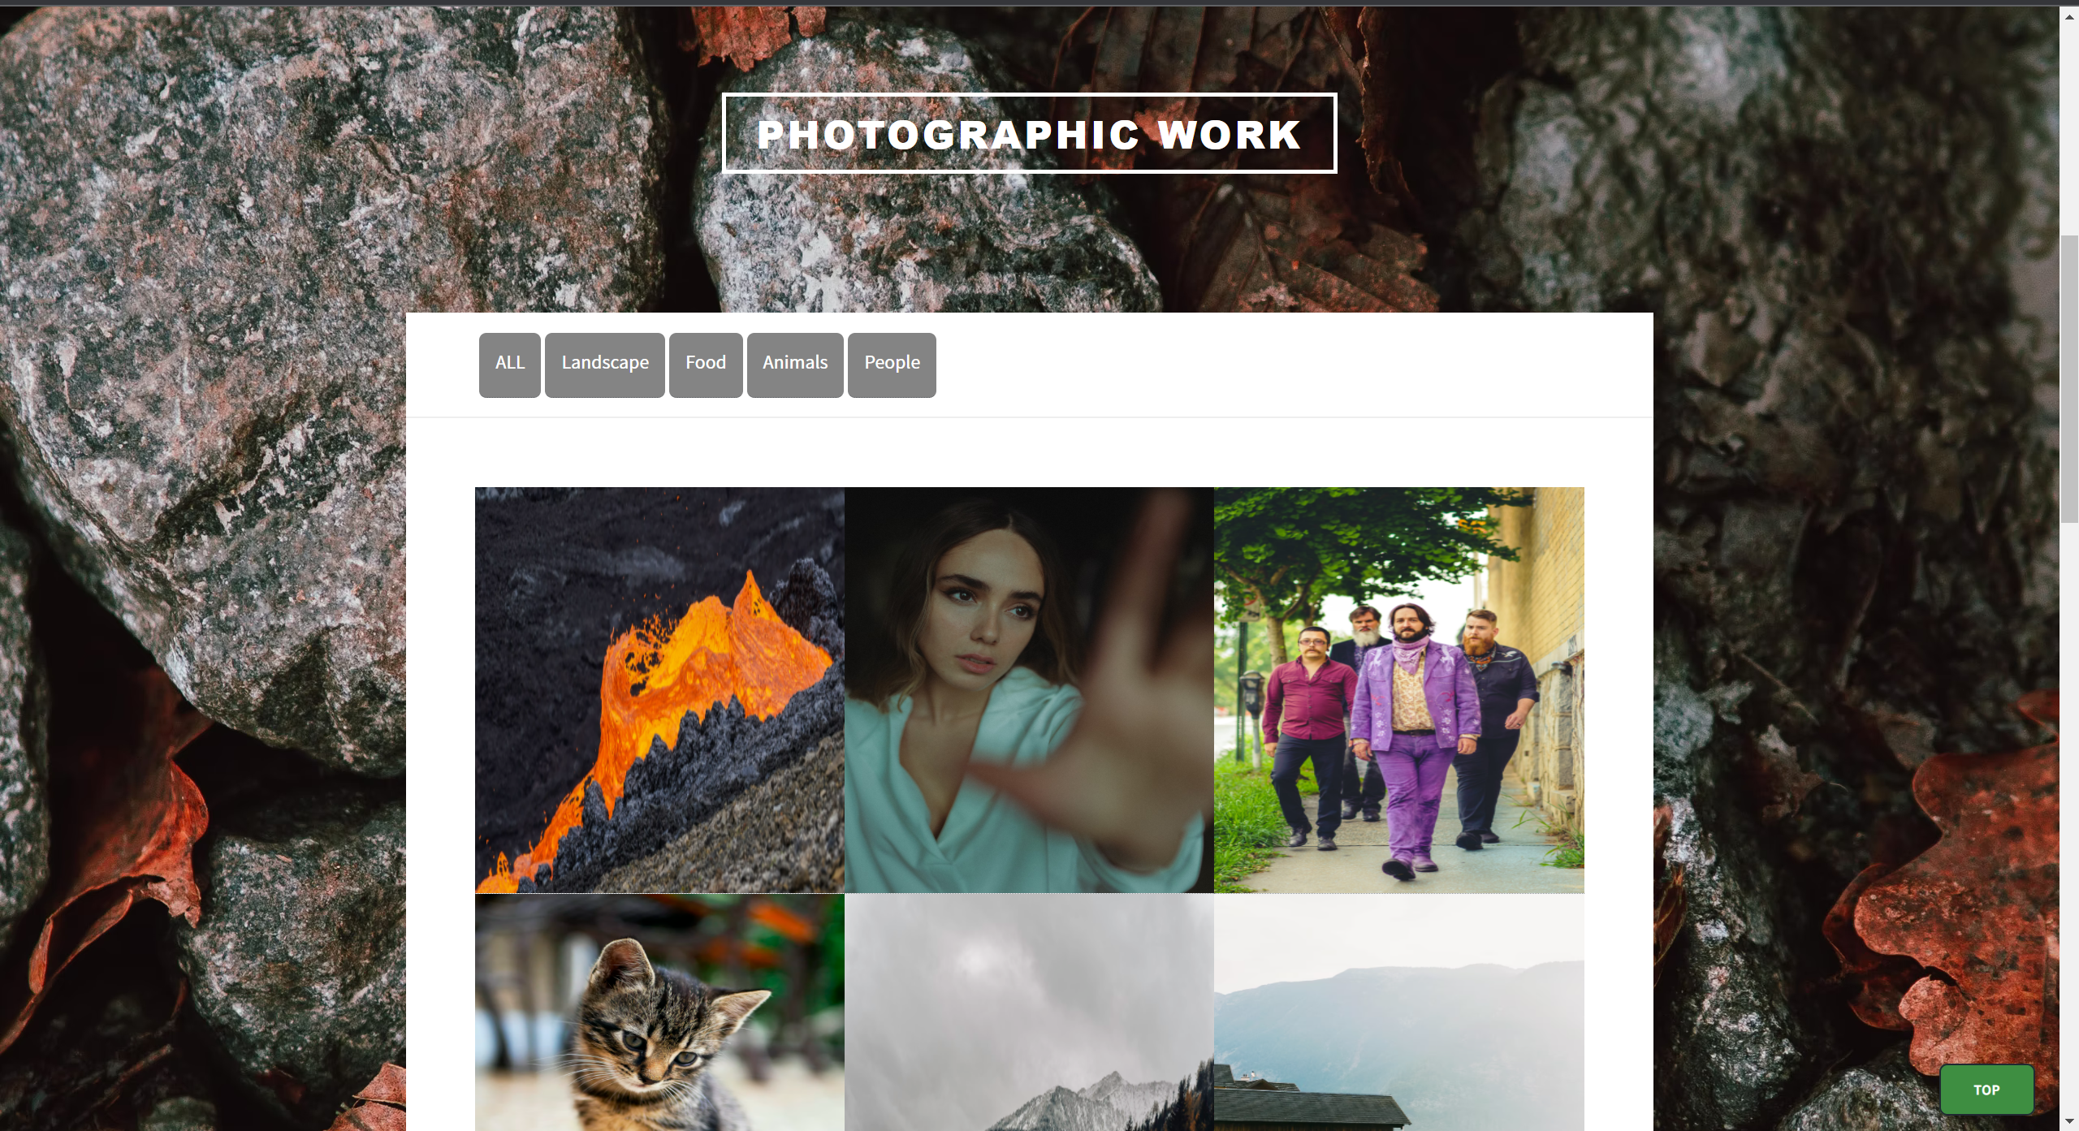
5. Screen Shot
메인 페이지
메인 페이지_1(스크롤 다운)

Slide 8
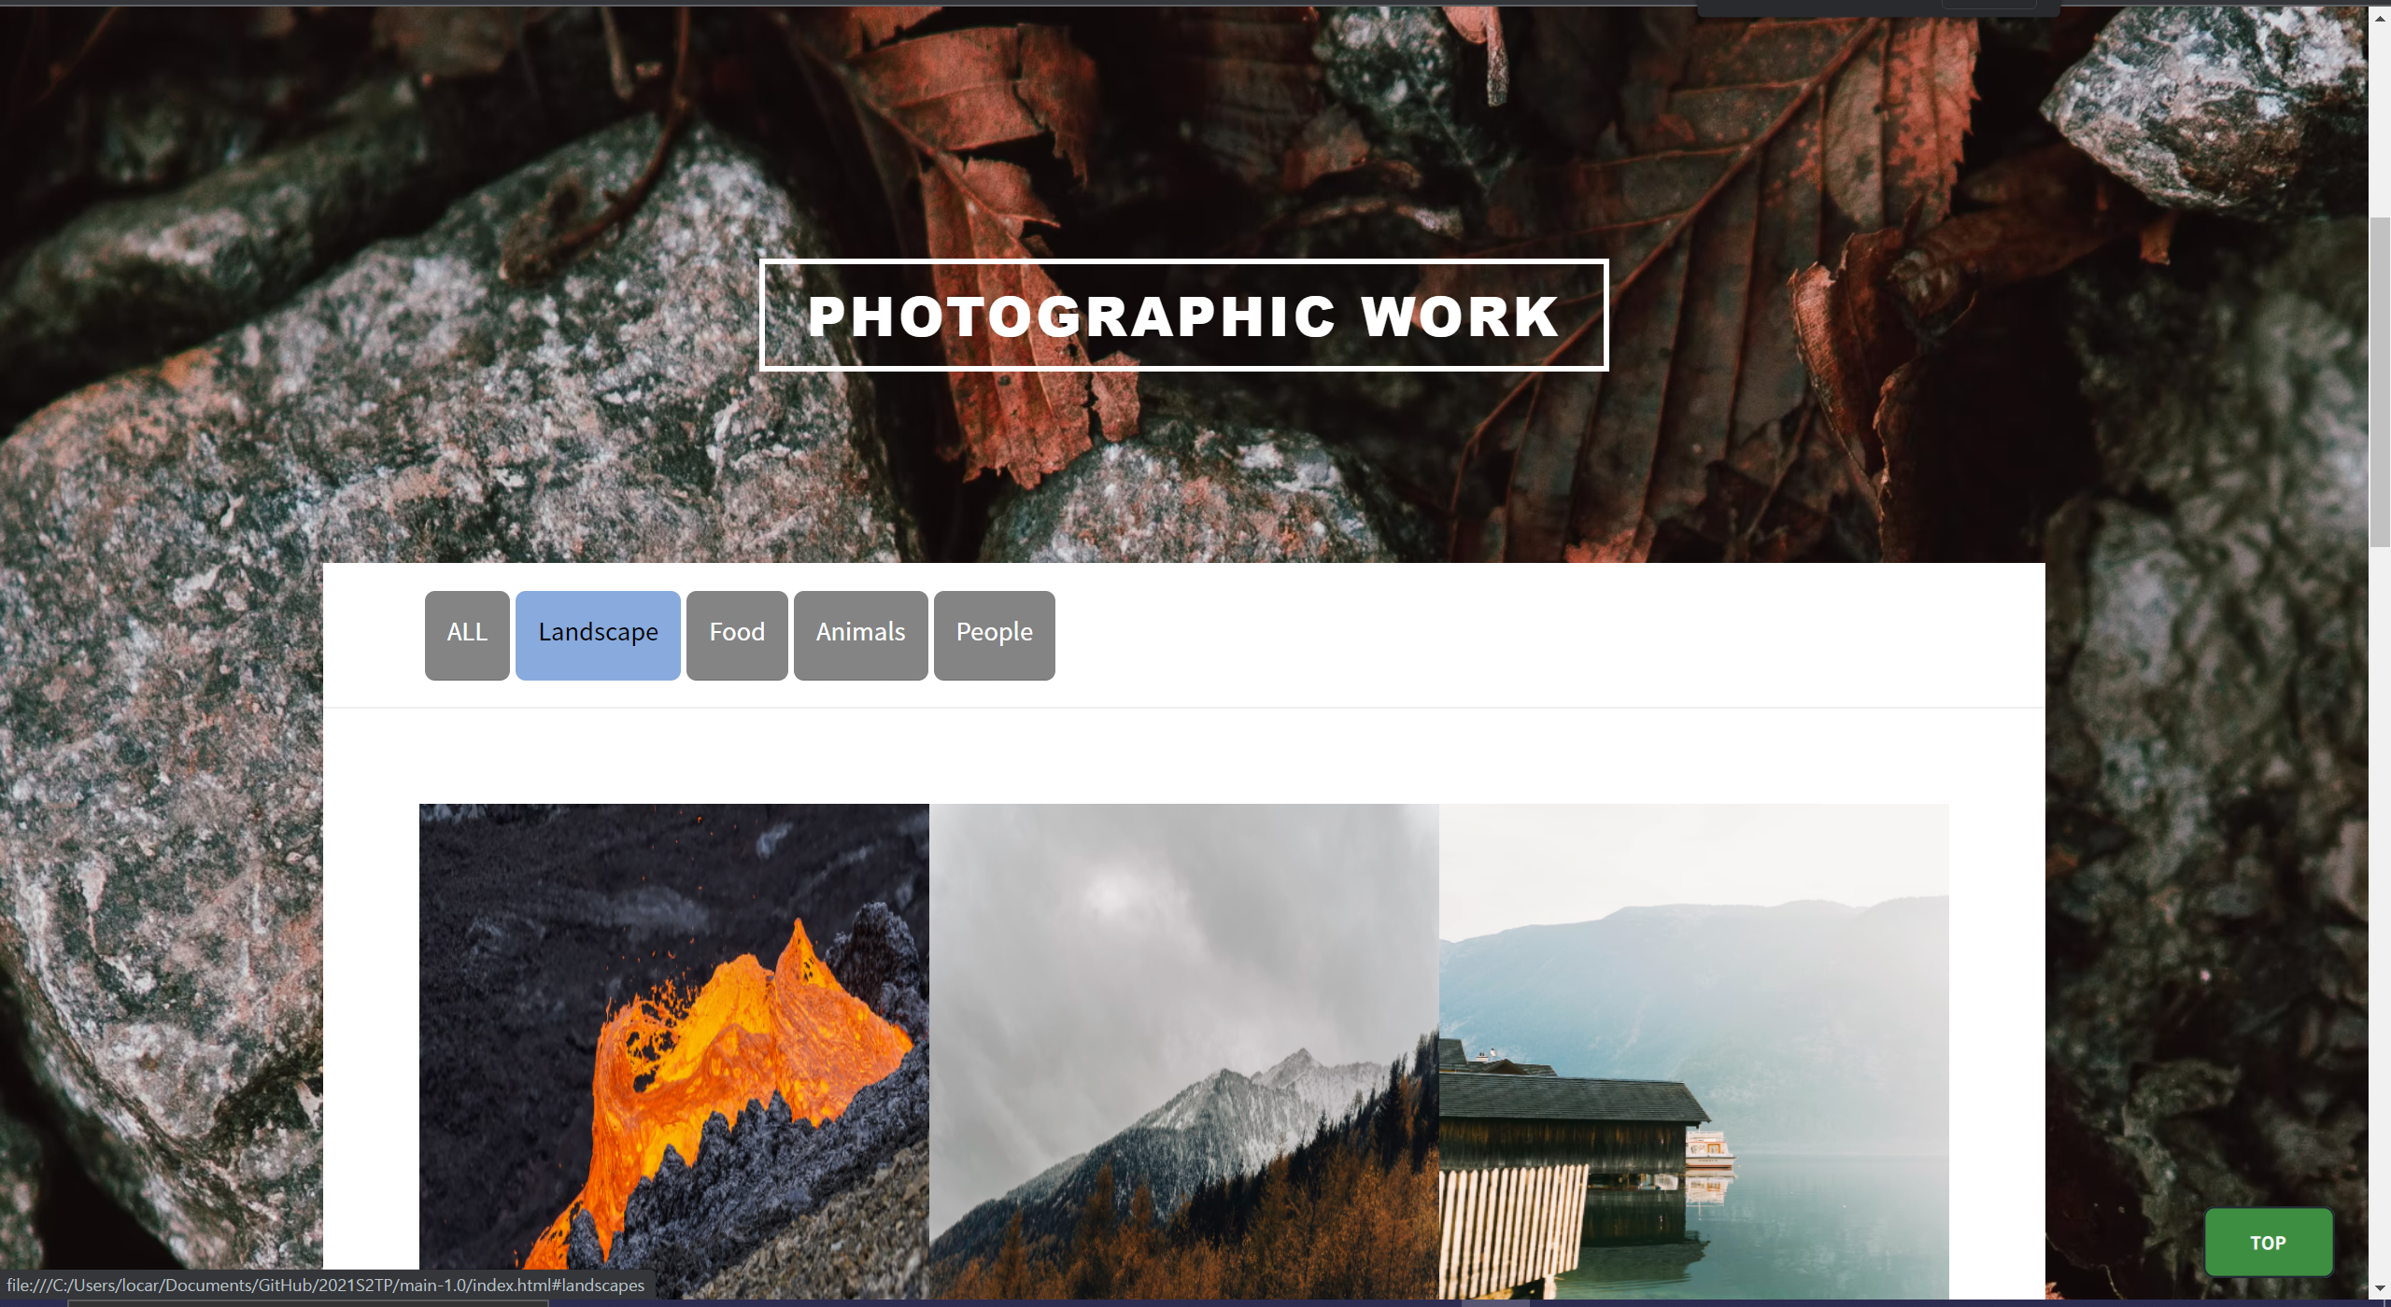
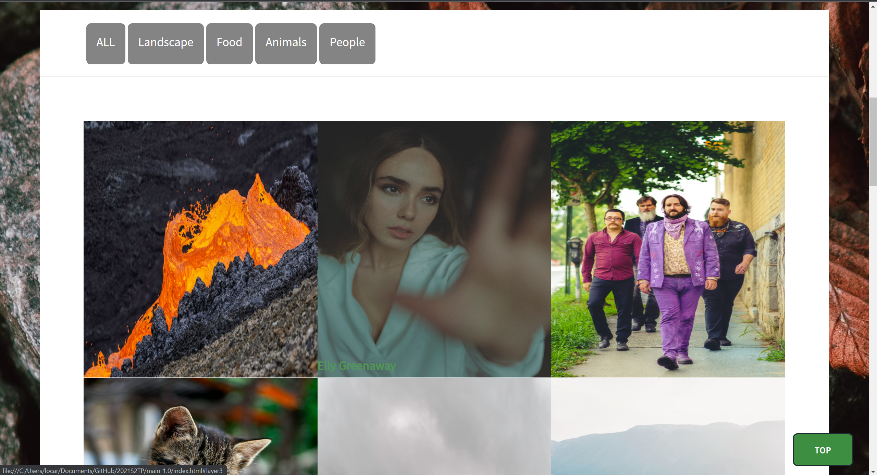
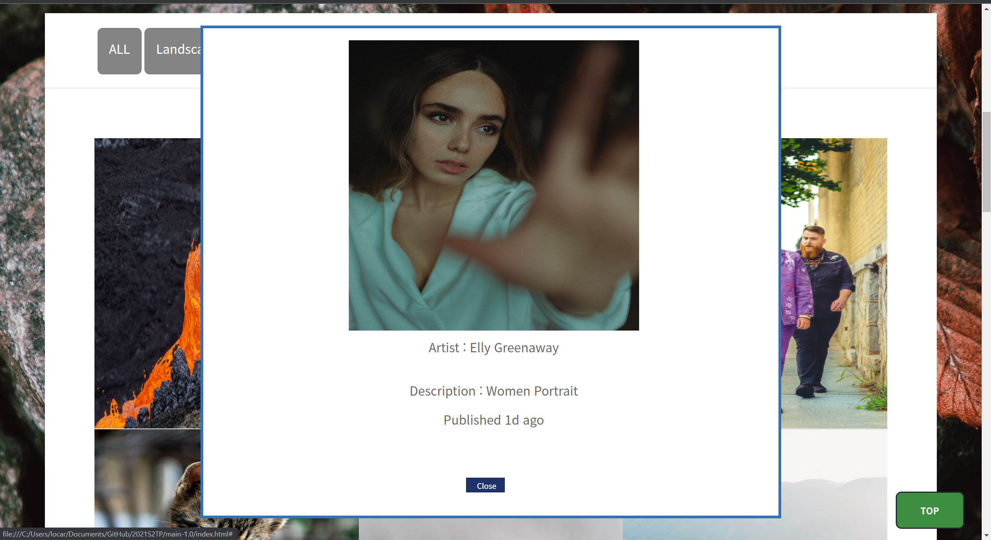
메인 페이지_필터버튼 호버 시
메인 페이지_사진 호버 시
메인 페이지_사진 클릭 시(상세페이지 팝업)

Slide 9
6. Lesson Learned
시간만 더 있었으면 추가적인 기능을 구현할 수 있었는데 아쉬웠다
함께 협업을 해서 하면서 좋은 점이 많았다

